Slide 1
金刚杵尺寸测量视觉方案（3D）
推动机器视觉无所不在的存在
视觉小百科

Slide 2
目录
项目描述
项目验证
1
2
2
目录
目录
目录
3
配置清单
3
4
逻辑流程
4
评估结果&注意事项
5
6
售后服务

Slide 3

一、项目描述
●产品名称：金刚杵
●测量内容：尺寸
●产品材质：神金
●产品颜色：金
●产品尺寸(mm × mm × mm)：50.0 * 20.0 * 50.0
●来料方式：托盘
●测量精度要求(mm)：1
●检测时产品运动速度(m/s)：0
●检测节拍(pcs/min)：5
●工作距离(mm)：440
方案布局图

Slide 4

二、项目验证
参数名称 | 参数值
3D结构光相机型号 | UHP-140
3D结构光相机类型 | 3D结构光相机
中场视野 | 143×95
相机精度 | 0.03mm@0.3m
采集时间 | 0.6-0.9
Z(工作距离) = 440mm, X视野大小 = 95mm, Y视野大小 = 143mm, Z向视野大小 = 280-320mm
视野图

Slide 5

三、配置清单
系
统
构
成

Slide 6
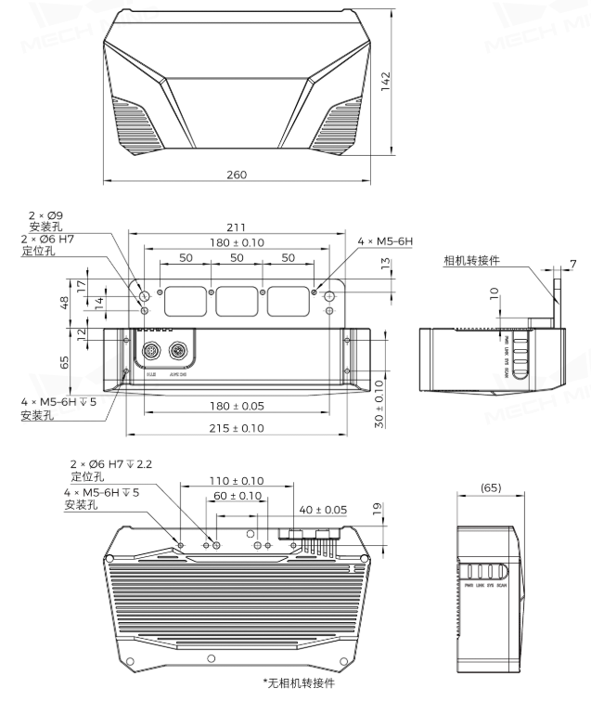
三、配置清单
相机尺寸图

Slide 7
三、配置清单
序号 | 名称 | 型号 | 单位 | 数量 | 厂家
1 | 3D结构光相机 | UHP-140 | 台 | 1 | 梅卡曼德/MechMind
2 | 工控机 | - | 台 | 1 | -
3 | 显示器 | - | 台 | 1 | -
4 | 软件 | Mech-Vision-VIZ | 套 | 1 | 梅卡曼德/MechMind

Slide 8
四、逻辑流程
Mech-Vision-VIZ(梅卡曼德/MechMind)：
根据提供的需求信息和Mech-Vision/Mech-Viz软件功能，以下是针对金刚杵尺寸测量的详细操作流程：
---
### **逻辑流程**
```markdown
1. 图像采集
- 使用"从相机获取图像"步骤采集托盘中金刚杵的彩色图和深度图
- 设置相机参数组确保点云质量（需配合硬件配置）
2. 点云预处理
- 添加"计算点云的法向量并滤波"步骤
- 设置法向计算半径=3mm，离群点过滤阈值=5mm
3. ROI设置
- 通过"设置3D ROI"工具框选金刚杵区域
- 输入ROI尺寸：长52mm×宽22mm×高52mm（预留2mm余量）
- 设置ROI中心坐标与产品设计中心对齐
4. 工件识别
- 在工件库中创建金刚杵模板：
- 选择"通过导入STL文件生成点云模板"
- 设置点云生成方式=完整表面
- 配置抓取点阵列（基于产品对称性）
- 使用"3D工件识别"步骤进行匹配
- 设置位姿过滤策略=过滤可能匹配错误的结果
5. 尺寸测量
- 添加"计算平面点云的位姿和尺寸"步骤

Slide 9
四、逻辑流程
- 配置参数：
- 计算位姿中心方法=BoundingRectCenter
- 计算位姿姿态方法=BoundingRectOrientation
- 使用边对齐的外接矩形=勾选
- 边对齐搜索半径=3px
6. 结果验证
- 使用"测量点到点高度差"步骤验证关键尺寸
- 设置上/下限值=±1mm（精度要求）
- 启用"调试输出"查看测量结果
```
---
### **关键参数配置**
1. **相机标定**
- 在"计算标定板位姿并检查相机内参"步骤中
- 选择标定板型号=ISO12233（标准棋盘格）
- 设置标定板尺寸=300mm×200mm
- 勾选"矫正至深度图坐标系"
2. **3D ROI设置**
```json
{
"ROI类型": "长方体",
"位置坐标系": "相机坐标系",
"尺寸": {
"X": 52,
"Y": 22,
"Z": 52
},
"中心坐标": {
"X": 0,
"Y": 0,
"Z": 25
},
"最小点数": 1000
}
```
3. **3D工件识别参数**
```json
{
"点云预处理": {
"边缘提取效果": "标准",
"噪声抑制级别": "中",
"法向与竖直方向夹角范围": "0°-70°"
},
"深度学习配置": {
"模型包": "金属件检测模型",
"置信度阈值": 0.85,
"膨胀核大小": 3
}
}
```
---
### **特殊注意事项**
1. **高反光材质处理**
- 在"点云预处理"步骤中启用"使用深度学习辅助识别"
- 选择"金属反光抑制"预设参数组
- 在"提取3D ROI内点云"步骤中设置ROI内最小点数=1000
2. **精度保障措施**
- 在"机器人通信配置"中设置：
- 机器人绝对精度=±0.1mm
- 重复精度=±0.05mm
- 启用"视觉系统漂移自校正"功能（需软件许可）
- 设置标定球直径=60mm，部署在托盘四角
3. **生产界面配置**
- 创建运行画面：
- 工位实况：显示原始点云
- 识别结果：展示工件包围盒
- 深度学习结果：叠加检测框
- 设置增产部署：
- 工件模板制作方式=STL模型
- 生产配方参数=系统默认
---
### **工程优化建议**
1. **处理速度优化**
- 在"将深度图转换为点云"步骤中设置降采样间隔=2mm
- 使用"FirstWithAll"变换类型加速多工件处理
2. **抗干扰设计**
- 在"提取3D ROI内点云"步骤中：
- 勾选"发送3D ROI内的点是否为空"
- 设置最小点数=800（低于此值触发报警）
3. **数据保存策略**
- 在"数据保存"功能中设置：
- 保存周期=每次检测
- 保存路径=工程文件夹/data
- 保留最近=1000组数据
---
### **验证步骤**
1. **静态精度验证**
- 使用"测量圆到线段的距离"步骤验证关键特征
- 设置距离模式=最近距离
- 在结果视图中设置上下限=±0.5mm
2. **动态稳定性测试**
- 运行虚拟模式下的"Drift_Collection_EIH"工程
- 模拟24小时连续运行，监测漂移校正量
- 设置警戒阈值=10mm（超出时触发维护提示）
3. **节拍验证**
- 在"路径规划"步骤中设置：
- 运动速度=1000mm/s
- 加速度=500mm/s²
- 测试5pcs/min节拍下的工程运行时间应≤12秒
---
### **异常处理方案**
1. **点云缺失补偿**
- 当检测到ROI内点数<800时：
- 自动切换到"深度学习模型包推理"步骤
- 使用语义分割结果补全缺失区域
2. **定位失败处理**
- 在"3D工件识别"步骤中勾选"无输出时触发控制流"
- 连接"通知"步骤发送报警信息至生产界面
3. **精度漂移应对**
- 每日运行"Drift_Calculation"工程采集标定球数据
- 自动更新"自动校正视觉系统漂移"参数
- 当校正量>5mm时触发人工复核流程
---
该方案通过3D点云处理和深度学习辅助，可满足1mm精度要求。实际部署时需配合高精度3D相机（推荐Mech-Eye系列）和六轴协作机器人，确保测量稳定性和生产节拍达标。

Slide 10
五、评估结果&注意事项
05 评估结果 & 注意事项
现场环境
相机安装
物料一致性
风险点：环境光干扰导致3D点云反光异常
解决方案：加装遮光罩并调整补光角度
风险点：相机安装位置振动导致标定偏移
解决方案：采用防震支架并定期复校
风险点：来料摆放角度偏差超出ROI容差范围
解决方案：在托盘增加定位夹具约束摆放姿态

Slide 11

六、售后服务
该设备上线后使用初期，我们会派专人进行全程跟踪；
处理解决可能发生的设备异常；
对现场人员进行培训指导；
设备调试完成后：售后服务一年；
若客户提出设备升级需求，我们会及时为您提供升级新方案。

Slide 12
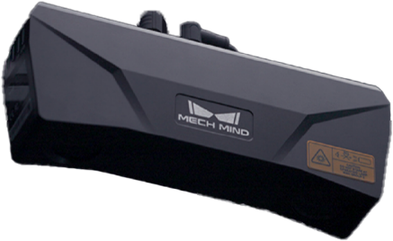

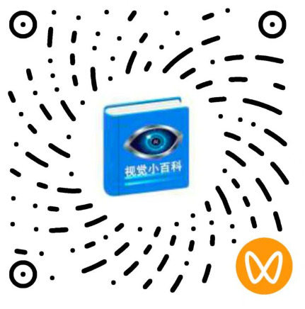
感谢关注
视频号
抖音
更多信息请访问：www.ytzrtx.com

